Slide 1
Chào mừng các em đến với
Môn Toán
Bản quyền thuộc về: FB Hương Thảo - https://www.facebook.com/huongthaoGADT/
Notes:
Bài giảng thiết kế bởi: Hương Thảo - tranthao121004@gmail.com

Slide 2
XÂY DỰNG
NÔNG TRẠI

Slide 4
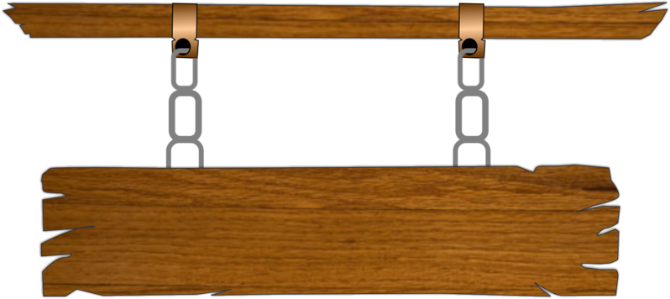
562 + 262 = ?
Đáp án: 824

Slide 5
298 + 446 = ?
Đáp án: 744

Slide 6
199 l + 156 l = ?
Đáp án: 355 l

Slide 7
465 + ? = 1000
Đáp án: 535

Slide 8
166 + 666 = ?
Đáp án: 832

Slide 9
99 + 777 = ?
Đáp án: 876

Slide 10
BÀI 61: Phép trừ ( không nhớ) trong phạm vi 1000

Slide 11
Khám phá

Slide 12
586 – 254 = ?

Slide 13
Trăm | Chục | Đơn vị
5
8
6
-
2
5
4
586
254
6 trừ 4 bằng 2,
viết 2
8 trừ 5 bằng 3,
viết 3
5 trừ 2 bằng 3,
viết 3
-
3
3
2
586 – 254 = 332

Slide 14
HOẠT ĐỘNG

Slide 15
1
Tính.
467
240
732
412
291
250
991
530
-
-
-
-
227
320
41
461

Slide 16
2
Đặt tính rồi tính ?
543 – 403 619 – 207 758 - 727 347 - 120
543
403
619
207
758
727
347
120
-
-
-
-
140
412
31
227

Slide 17
3
Tính nhẩm (theo mẫu).
700 - 300 = 400
Mẫu:
600 - 200 = ?
Nhẩm: 6 trăm - 2 trăm = 4 trăm.
600 - 200 = 400
800 - 500 = 300
600 - 400 = 200
900 - 700 = 200

Slide 18
4
Bác Sơn thu hoach được 580 kg thóc nếp. Bác hùng thu hoạch được ít hơn bác Sơn 40 kg thóc nếp. Hỏi bác Hùng thu hoạch được bao nhiêu ki-lô-gam thóc nếp?
Tóm tắt:
Bác Sơn : 580 kg
Bác Hùng ít hơn bác Sơn: 40kg
Bác Hùng : … kg?
Bài giải
Bác Hùng thu hoạch được số ki-lô-gam thóc nếp là:
580 – 40 = 540 (kg)
Đáp số: 540 kg thóc nếp

Slide 19
CỦNG CỐ KIẾN THỨC

